Slide 1

4.2 非线性方程的迭代解法

Slide 2




工程实际与科学计算中都遇到大量求解非线性
方程的问题。
常见的非线性方程有代数方程（二次、三次等）、
超越方程（三角方程，指数、对数方程等）。
设非线性方程
(4-17)
若数
，
使
，
则称
为方程（4-17）
的根，
或称函数
的零点。

Slide 3
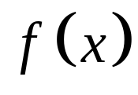


但是我们发现即使是最基本的代数方程，当次数超过4时，在一般情况下就不能用公式表示方程的根，即难于用解析法求出方程的根，对于超越方程那就更难了。
因此，研究用数值方法计算非线性方程的根就显
得非常必要。
在求根时通常假设非线性方程
中的函数
是关于
的连续函数。
若令
则它在平面直角坐标系
下的图象为连续曲线，

Slide 4



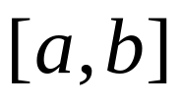
可见,求 的根，
就是求
与
轴的交点
y
o
x
如果
在区间
上仅有一个根，则称
为方程的单根区间；
若方程在
上有多个根，则称
为方程的多根区间。

Slide 5
方程的单根区间和多根区间统称为方程的有根区间。
为了研究方便，我们主要研究方程在单根区间上的求解方法。

Slide 6



4.2.1 简单迭代法
首先将方程
化为一个与它同解的方程
（4-18）
其中
为
的连续函数。
即如果数
使
，
则也有
，
反之，
若
，
则也有
。

Slide 7
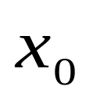
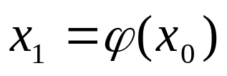

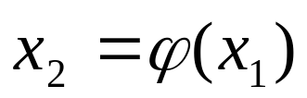

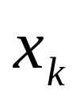

任取一个初始值
代入（4-18）的右端，得到
，
再将
代入（4-18）右端得
，
继为之，得到一个数列，
其一般表示形式为
（4-19）
通常称（4-19）为求解非线性方程的简单迭代法，
也
称迭代法或迭代过程或迭代格式，
称为迭代函数，
称第
步的迭代值或简称迭代值。

Slide 8
如果由迭代格式产生的数列收敛，即
则称迭代法收敛，
否则称迭代法发散。
若迭代法收敛于
，
则
就是方程（4-17）的根，
即有
。

Slide 9


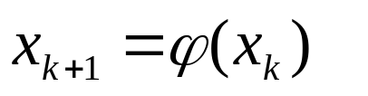

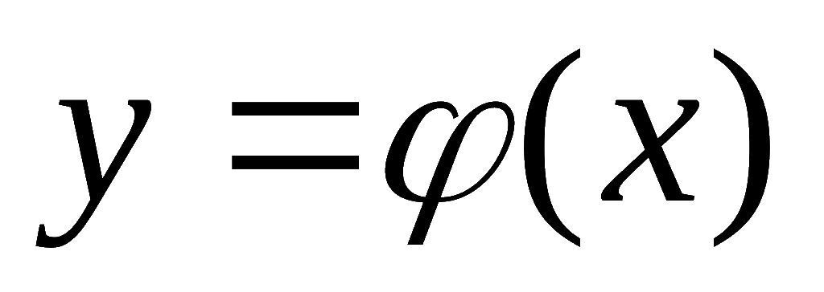
几何直观：
在曲线
上得到点列
，
其横坐标分别
为由公式
所确定的迭代值
，
若迭代法收敛
，
则点列
将越来越逼近所求的交点
。
y
y=x
p₁
p₀
p₂
p*
o
x

Slide 10
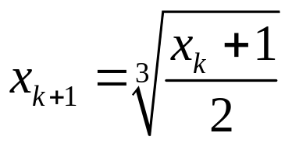
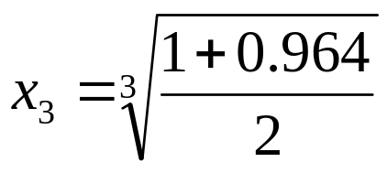




例1
用迭代法求
的根。
解
（1）化方程为等价方程
则迭代格式为
则迭代值为
取初始值
，
，
，
，…
显然,
当
时，
,即迭代法收敛于1.
,所以
就是方程
的根。

Slide 11

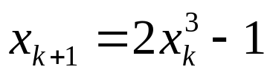





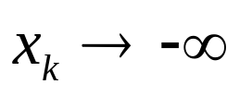
（2）
化
为等价方程
，
其迭代格式为
，
同样取初始值
，
，
，
显然,
当
,故迭代法发散。
上述例子表明，迭代法的收敛与发散，依赖于迭代函数的构造，迭代函数构造的方法很多。

Slide 12
对于同一个方程，由于构造出来的迭代函数不同，有的迭代函数所构成的迭代法收敛，有的迭代函数所构成的迭代法却发散。那么迭代函数须满足什么条件，迭代法才能收敛。

Slide 13













从而,迭代函数满足条件：
时,迭代法收敛。

Slide 14




从而,当 或
时,迭代法发散。

Slide 15








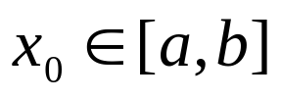
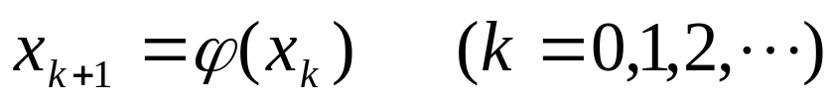

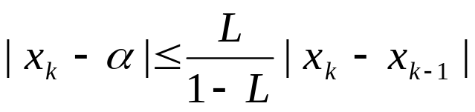
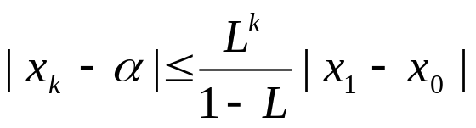
定理4.5
设迭代函数
满足
（1）
当 时，
（2）
存在正数
，
对任意
均有
则
在
内存在唯一根
,
且对任意初始值
,
迭代法
收敛于
,
且
1．
（4-20）
2．
（4-21）

Slide 16



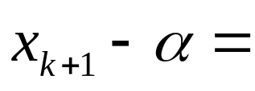
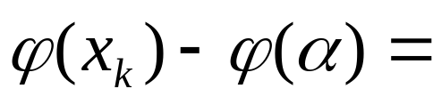
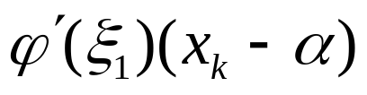
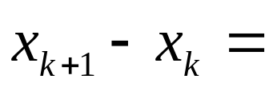
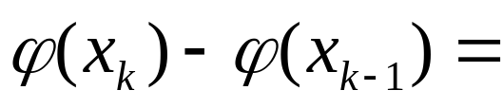
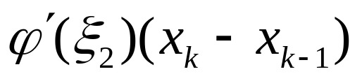

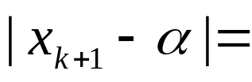
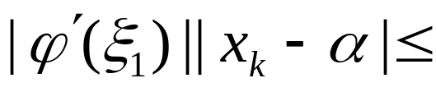
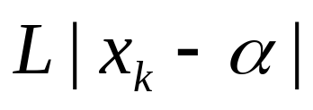

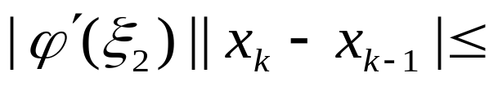
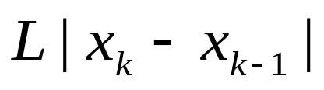
证
满足条件（1）、（2）时，
易证方程
因为
，
，
在[a,b]内存在唯一根 。
且
根据微分中值定理可得
其中
由条件（2）得
（4-22）

Slide 17
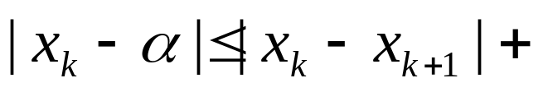
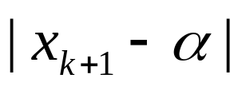
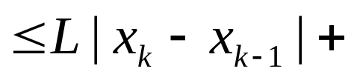

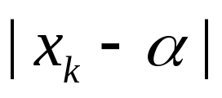



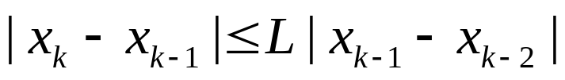

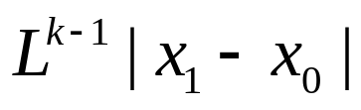
又因为
将上式移项整理后，得
从而
即（4-20）成立。
再反复使用（4-22）的第2式，得
将上式代入（4-20）即得（4-21）成立。
又因为L＜1，
所以根据（4-21）得
故迭代法收敛。

Slide 18

当迭代函数满足定理4.5的条件且
较小时，
根据
（4-20）式可知，
只要相邻两次计算值的偏差
达到事先给定的精度要求
（即
）时，
迭代
过程就可以终止，
就可作为
的近似值。
因此，
（4-20）式也是判断迭代是否可终止的依据。
如果对
的大小可作出估计时，
由（4-21）式就可以大概估计

Slide 19

出迭代过程所需要的迭代次数，
即
时，
的
大小范围。
由于定理4.5的条件一般难于验证，
而且在大区间
上，
这些条件也不一定都成立，
所以在使用迭代法
时往往在根
的附近进行。
只要假定
在
的附近
连续，
且满足
则根据连续函数的性质，
一定存在
的某个邻域
，
在S上满足定理4.5的条件。

Slide 20

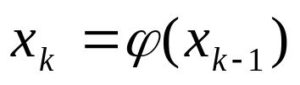

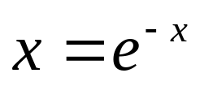


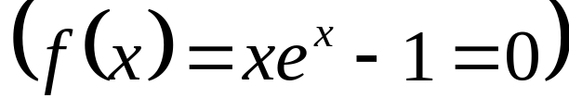





故在S中任取初始值
,
迭代格式
收敛于方程的根
即
,
,
称这种收敛为局部收敛。
例2
求方程
在
附近的一个根，
要求
精度
。
解
由于
,
故当
时，
<1
因此，
迭代格式
,
对于初始值
=0.5是收敛的。

Slide 21




































迭代的数值结果表

Slide 22
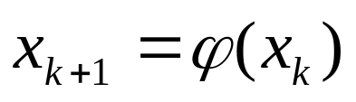

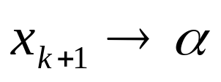
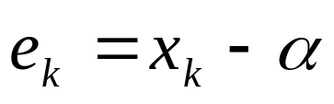
从定理4.5的（4-21）式可以看出，
当L或
在
上的值越小，
迭代过程的收敛速度就越快。
但当
且接近于1时，
迭代法虽然收敛,但是收敛速度很慢。
为了使收敛速度有定量的判断，
特介绍收敛速度的阶的
概念，
作为判断迭代法收敛速度的重要标准。
设迭代格式
，
当
时，
，
并记
。

Slide 23


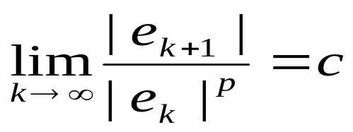




定义4.2
若存在实数
和
满足
（4-23）
则称迭代法是
阶收敛。
当
时，
称线性收敛，
当
时称超线性收敛，
当
时称平方收敛。
越大迭代法的收敛速度也越快。
但是在实际使用中
很难直接确定，
常常采用一些其他的方法来确定收敛
的阶。
使用Taylor展开式是一种常用的方法。

Slide 24


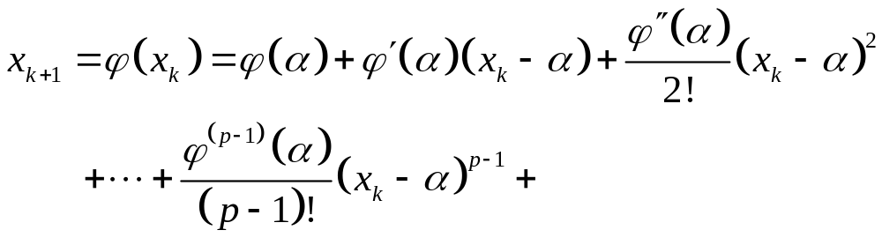
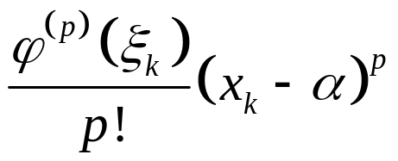


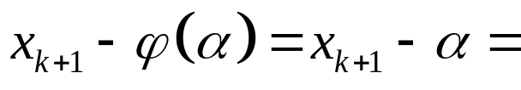
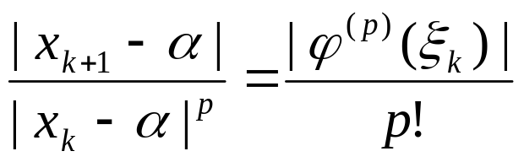
如果
在根
处充分光滑（各阶导数存在），
则可对
在
处进行Taylor展开，
得
如果
，
但是
，
则
即

Slide 25
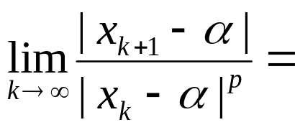
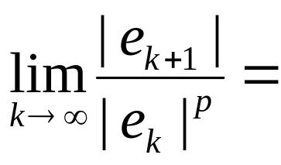
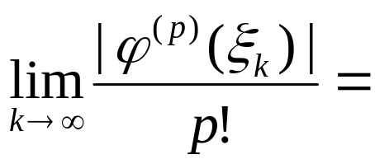
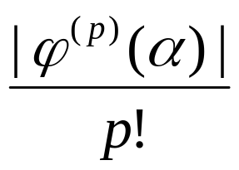

从而
上式说明迭代法具有
阶收敛。
定理4.6
如果
中的迭代函数
在根
附近满足满足：
（1）
存在
阶导数且连续；
，
（2）
则迭代法
是
阶收敛。

Slide 26
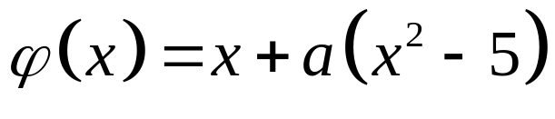
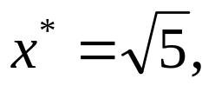









例 取迭代函数
要使迭代法收敛到
则a应取何值？
且其收敛阶是多少？
解：
令
即有
当
时，
此时为平方收敛，p=2。
当
时，
此时为线性收敛，p=1。

Slide 27


4.2.2 Newton迭代法及其变形
用迭代法解非线性方程时，
如何构造迭代函数是非
常重要的，
那么怎样构造的迭代函数才能保证迭代法收
敛呢？
不管非线性方程
的形式如何，
总可以构造
（4-25）
作为方程（4-17）求解的迭代函数。
因为
而且
在根
附近越小，
其局部收敛速度越快，

Slide 28




故可令
若
（不是重根），
则
故可取
代入（4-25）式，
得

Slide 29







例3
设
且
证明由
（4-24）
建立的迭代格式至少是平方收敛。
证
根据定理4.6，
只需证明
。
因为
故该迭代法至少是平方收敛。
由（4-24）式建立的迭代法就是有名的Newton法。

Slide 30

定理4.7
设方程f（x）=0的根为
,
且
则Newton迭代法
（4-26）
至少是平方收敛。

Slide 31







Newton 迭代法的几何意义
---切线法

Slide 32





Newton迭代法
由于Newton迭代法带有
的导数
,
使用
起来不太方便。
为了不求导数，
可用导数的近似式替代
：
将它代入（4-26）代替
,得

Slide 33


则
（4-27）
（4-27）就是弦截法。
由于弦截法采用了导数的近
似值，
故在Newton法和弦截法都收敛的情况下，
弦截法
的收敛阶为
,
低于Newton法，
为超线
性收敛。

Slide 34

弦截法（割线法）的几何意义

Slide 35





例4
用Newton法和弦截法分别计算方程
在
附近的根
。
解
（1）
使用Newton法，
并取
（4-28）

Slide 36



迭代3次就得到具有6位有效数字的结果。

Slide 37




（2）
使用弦截法，
并取

Slide 38

（3）
取
,
使用Newton法计算方程的根。
使用公式（4-28）进行迭代计算后得
这个结果不但偏离所求的根，
而且还看不出它的收敛
性。
从中可知，
初始值的选取对Newton法是否收敛的
重要性。

Slide 39






4.2.3 多根区间上的逐次逼近法
方程
在多根区间
上，
根的情况主要
有两种：
其一，均为单根；
其二，有重根。
现在分别
讨论如下：
一、
是
仅有单根的多根区间
1）求单根区间
设
在
上有
个根。
将
分成
个小区间：
，
（其中
）

Slide 40





然后计算
的值，
由图3-1可知，
当
时，
在
上至少有一个根。
如果有根区间的个数却为
，
则所得到的有根区间就
都是单根区间。
如果有根区间的个数小于
时，
再将
有些小区间对分，
设对分点为
，
然后计算
再搜索有根区间，
直到有根区间的个数是
为止。

Slide 41






2）在单根区间
上求根
单根区间上求根的方法在前面已作介绍。
在此介
绍一种根的搜索法，
它可用于求迭代法的初始值，
也
可用于求
的近似根。
将区间
对分，
设对分点（即区间中点）为
，
计算
，
如果
与
同号，
说明方程的根
在
的右侧，
此时令
否则令
。
不管是那种情况，
新的有根区间为
，
其长度为原来区间
的一半。

Slide 42




用同样方法
可将含根区间的长度再压缩一半。
如此继续
下去，
可使有根区间为
，
其长度为
只要
足够大，
有根区间
的长度就足够小，
当
达到根的精度要求时，
取
就可作为根
的近似值。
这种搜索根的方法称二分法。

Slide 43











Slide 44




如果发现用二分法求根的过程中，
有根区间趋于
零的速度较慢，
此时，
可以从某个区间
开始使
用其他迭代法求解，
将
或
作为迭代法的初始值。
例6
求
在[0，8]中
的三个根。
解
首先将有根区间[0，3]三等分，
得
[0, 2.7] [2.7, 5.4] [5.4, 8]

Slide 45



搜索单根区间：
故
的三个根分别在区间
中。
用计算单根的方法，
可分别求出三个区间上的计算
根。

Slide 46




二、
在
上有重根
设
是
的
重根，
其中m≥2整数，
则有
此时
在这种情况下，
如果
，
虽然使用Newton法
也可以继续算下去，
但是由于Newton法在定理4.7中的
条件
不满足，
它的收敛速度可能较慢。
事实上,
由

Slide 47





则
它
从而得到在这种条件下的Newton法如果收敛，
必是线性收敛的。
为了提高收敛的阶，
可取
（4-31）

Slide 48




此时（4-30）变成
，
，
从而
故迭代法（3-31）至少是平方收敛的。
当
不知道时，
可采用试探法或其他变形公式，
在此
就不介绍了。
例7
求方程
，
二重根
的
计算值。
解
（1）
使用Newton法

Slide 49



（2）
使用
上述两种方法都取初始值
，
计算结果见下表。
 | 方法（1）结果 | 方法（2）结果
1 2 3 | 1.453333 1.436607 1.425498 | 1.416667 1.414216 1.414214
从上面两种方法的计算解中可以看出，
方法（2）
的收敛速度较方法（1）快。

